Slide 1



UNIVERSIDADE FEDERAL DE RORAIMA CENTRO DE CIÊNCIA E TECNOLOGIA
DEPARTAMENTO DE CIÊNCIA DA COMPUTAÇÃO
DISCIPLINA:ARQUITETURA E ORGANIZAÇÃO DE COMPUTADORES PROFESSOR:HERBERT OLIVEIRA ROCHA
Processador xlr-8
Lucas Bessa Façanha Pereira
Rafael Nóbrega de Lima
Boa Vista/RR 2021

Slide 2

Sobre o Projeto
Sobre o projeto
Processador RISC XRL-8 monociclo de 8 bits.
Baseado na Arquitetura do processador MIPS.

Slide 3
Formato de Instruções
Sobre o projeto
Tipo R
Opcode | Reg1 | Reg2
4 bits | 2 bits | 2 bits
7-4 | 3-2 | 1-0
Tipo I
Opcode | Reg1 | Endereço
4 bits | 2 bits | 2 bits
7-4 | 3-2 | 1-0
Tipo J
Opcode | Endereço
4 bits | 2 bits
7-4 | 3-2

Slide 4
Opcodes
Sobre o projeto
Instrução | Tipo | Opcode | Sintaxe | Registradores
Add | R | (0000) | Add $s0,$s1 | 2
Sub | R | (0001) | Sub $s0,$s1 | 2
Lw | I | (0010) | Lw $s0, address | 2
Sw | I | (0011) | Sw $s0, address | 2
J | J | (0100) | J address | 0
Beq | J | (0101) | Beq address | 0
Bne | J | (0110) | Bne address | 0
Addi | R | (0111) | Addi $s0,valor | 1
mul | R | (1000) | Mul $s0,$s1 | 2
And | R | (1001) | And $s0,$s1 | 2
Or | R | (1010) | Or $s0,$s1 | 2
Not | R | (1011) | Not $s0 | 1
Li | R | (1100) | Li $s0,value | 2
Move | R | (1101) | Move $s0,$s1 | 2
JumpC | R | (1110) | JumpC $s0,$s1 | 2

Slide 5
Unidade de Controle
Funcionamento da Unidade de Controle
Instruções | Orig Alu | Escreve Reg | Escreve Mem | Alu Op | Mem To Reg | Ler mem | Branch | Jump
Add | 0 | 1 | 0 | 0000 | 1 | 0 | 0 | 0
Sub | 0 | 1 | 0 | 0001 | 1 | 0 | 0 | 0
Lw | X | 1 | 0 | 0010 | 0 | 1 | 0 | 0
Sw | X | 0 | 1 | 0011 | 1 | 0 | 0 | 0
J | X | 0 | 0 | 0100 | 1 | 0 | 0 | 1
Beq | 0 | 0 | 0 | 0101 | 1 | 0 | 1 | 0
Bne | 0 | 0 | 0 | 0110 | 1 | 0 | 1 | 0
Addi | 1 | 1 | 0 | 0111 | 1 | 0 | 0 | 0
Mul | 0 | 1 | 0 | 1000 | 1 | 0 | 0 | 0
And | 0 | 1 | 0 | 1001 | 1 | 0 | 0 | 0
Or | 0 | 1 | 0 | 1010 | 1 | 0 | 0 | 0
Not | X | 1 | 0 | 1011 | 1 | 0 | 0 | 0
Li | 1 | 1 | 0 | 1100 | 1 | 0 | 0 | 0
Move | 0 | 1 | 0 | 1101 | 1 | 0 | 0 | 0
JumpC | 0 | 0 | 0 | 1110 | 1 | 0 | 1 | 0
Sobre o projeto

Slide 6
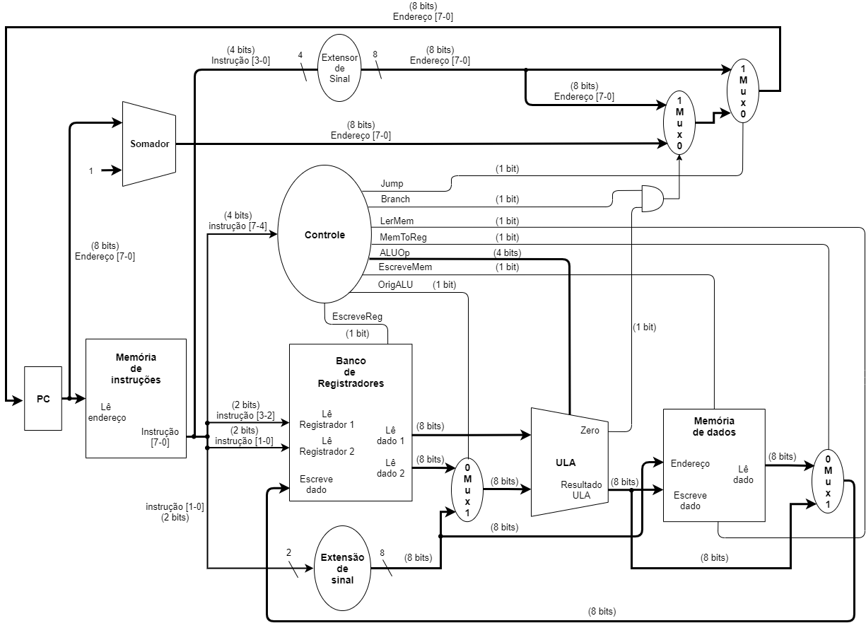
DataPath
Sobre o projeto

Slide 7
Teste de
Fatorial
Sobre o projeto
Endereço | Instrução(Omni) | Instrução (Binário)
 |  | Opcode | Reg1 | Reg2
 |  |  | Endereço
0 | Li $s3, 3 | 1100 | 11 | 11
1 | Addi $s3, 2 | 0111 | 11 | 10
2 | Li $s0, 1 | 1100 | 00 | 01
3 | Move $s1, $s0 | 1101 | 01 | 00
4 | Mul $s0, $s1 | 1000 | 00 | 01
5 | JumpC $s1, $s3 | 1110 | 01 | 11
6 | Addi $s1, 1 | 0111 | 01 | 01
7 | Bne 4 | 0110 | 0100

Slide 8
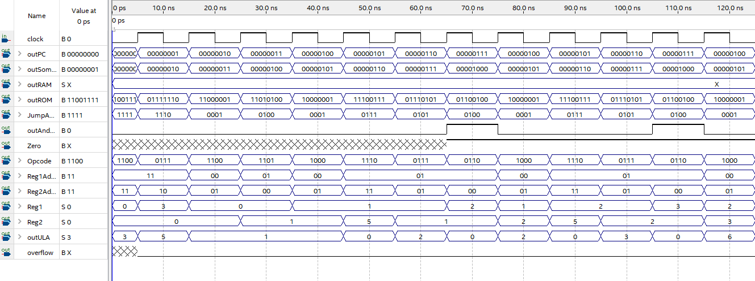
Teste de
Fatorial
Sobre o projeto

Slide 9
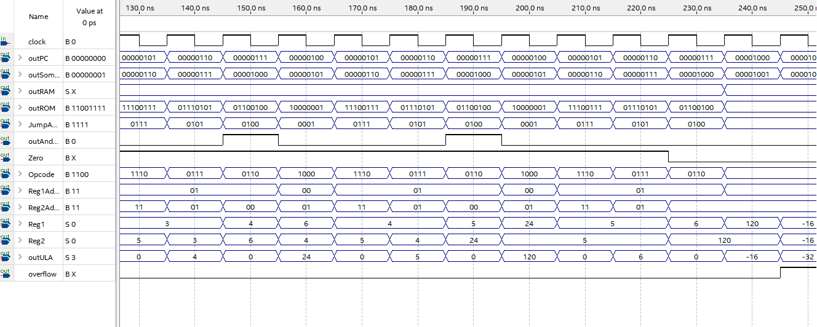
Teste de
Fatorial
Sobre o projeto

Slide 10
Teste de
Fibonacci
Endereço | Instrução(Omni) | Instrução(Binário)
 |  | OpCode | Reg1 | Reg2
 |  |  | Endereço
0 | Li $s3, 3 | 1100 | 11 | 11
1 | Mult $s3, $s3 | 1000 | 11 | 11
2 | Addi $s3, 1 | 0111 | 11 | 01
3 | Li $s2, 1 | 1100 | 10 | 01
4 | Li $s0, 1 | 1100 | 00 | 01
5 | Move $s1, $s0 | 1101 | 01 | 00
6 | Sw $s1, 0 | 00110 | 01 | 00
7 | Add $s1, $s0 | 0000 | 01 | 00
8 | Lw $s0, 0 | 0010 | 00 | 00
9 | JumpC $s3, $s2 | 1110 | 11 | 10
10 | Addi $s2, 1 | 0111 | 10 | 01
11 | Bne 6 | 0110 | 0110
Sobre o projeto

Slide 11
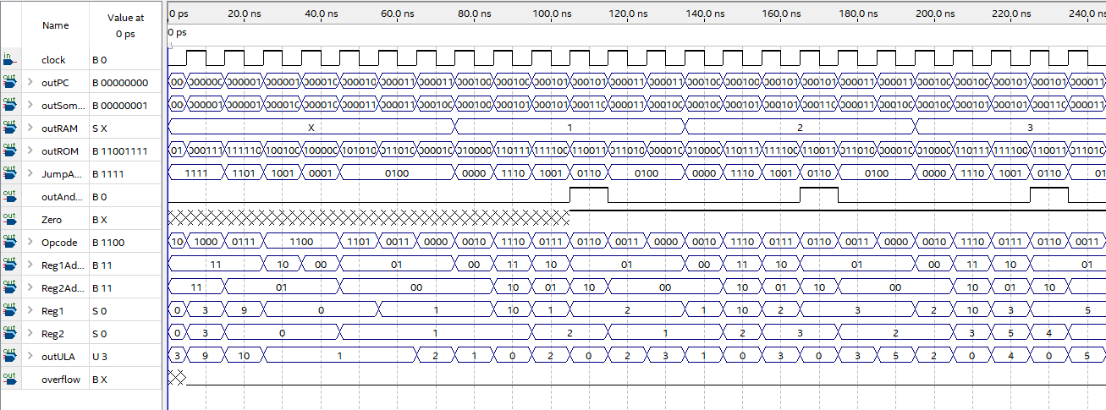
Teste de
Fibonacci
Sobre o projeto

Slide 12
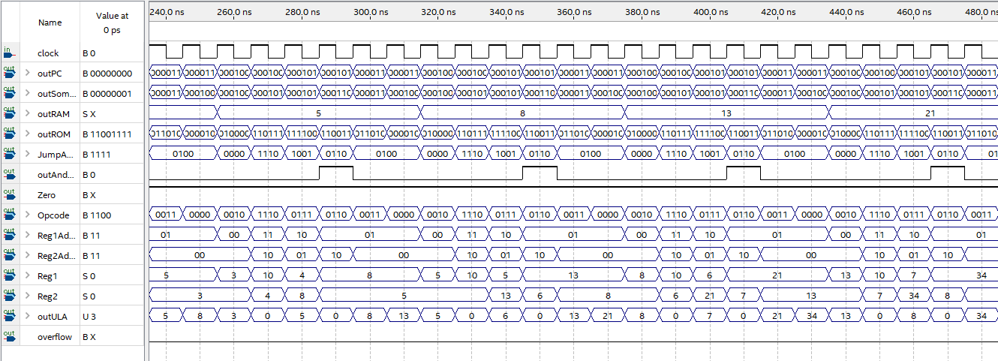
Teste de
Fibonacci
Sobre o projeto

Slide 13
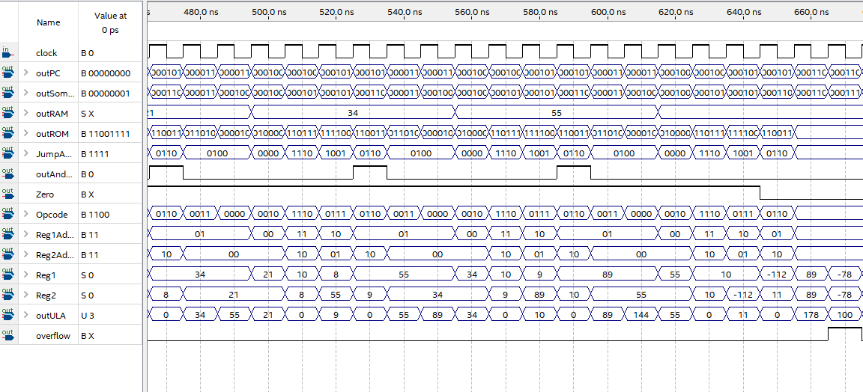
Teste de
Fibonacci
Sobre o projeto

Slide 14
Referências
Bibliográficas
Sobre o projeto
A. PATTERSON, David; HENNESSY, John. Organização e Projeto de Computadores: A interface Hardware/software. 4 ª . ed. [S. l.]: Elsevier, 2013. 736 p.

Slide 15

O Cara não faz o curso e quer entender a matéria KKKKKKKK

